Slide 1

“Tempo Di Musica”

Slide 2
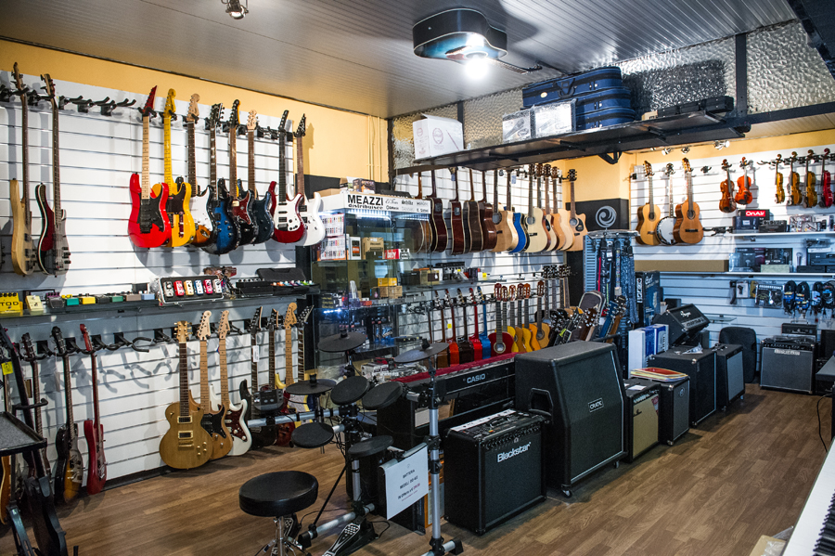
La società presenta diverse tipologie di strumenti musicali, dischi, vinili, e una grande varietà di casse acustiche. Offre anche riparazioni e sostituzioni di componenti di vario tipo.
Potete trovarci a Milano in via Roma 95, seguendo le indicazioni per raggiungere il conservatorio “Musical Academy”, con cui abbiamo una speciale convenzione.
Il nostro è un negozio dalle modeste dimensioni, diviso in settori: chitarre e corde, tastiere e pianoforti,casse, violini e violoncelli ,chitarre elettriche e custodie per ogni strumento presente.
Ci potete contattare tramite l’email : tempodimusica@hotmail.com/ o con il numero di telefono: +393293370699/ numero del negozio: 0292534873

Slide 3
Piano di rischio
rischi | prevenzione | assicurazioni
Furto strumenti musicali | Sistemi di sicurezza | Sul furto
Danni alla merce in esposizione | Controlli sui movimenti dei clienti | Sui beni
concorrenza | Offrire, a seguito di una spesa di almeno 200 €, manutenzione gratuita per due anni
Pochi clienti | Convenzione con accademia di musica, pubblicità

